Slide 1
Лекция № 5. МЕДИЦИНА И ЗДРАВООХРАНЕНИЕ В УКРАИНЕ в новейший период
Запорожский государственный медицинский университет
ст. преп. Петрихин
Валерий Петрович

Slide 2
План лекции:
Периодизация и хронология.
Праславянский период или Скифский период.
Врачевание в Киевской Руси.
Медицинское образование в Украине.
Лечение казаков в Запорожской Сечи.
Выдающиеся представители Украинской
медицины в новый и новейший периоды.

Slide 3
Периодизация и хронология:
1.Праславянский период или Скифский период
(7 – 1 ст. до н. э.).
2. Славянский период (1 – 3 ст. н.э.).
3. Раннефеодальное государство Киевская Русь
(4 -12 ст. н.э.).
4. Период пребывания украинских земель под властью
завоевателей (1240 – 1569 гг.).
5. Объединение украинских земель под эгидою Москвы.
6. Запорожская Сеч (1552 -1775 гг.).
7. Новое время (падение царизма -1917 год).
8. Новейшее время (Провозглашение и становление
Независимой Украины -1991 год).

Slide 4
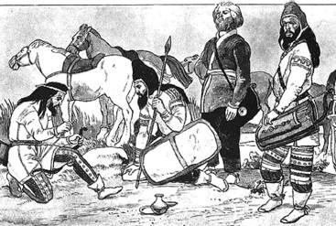
Среди древних племен и народов, которые заселяли южные, степные территории современной Украины, больше всего памяток материальной культуры оставили о себе скифы.

Slide 5
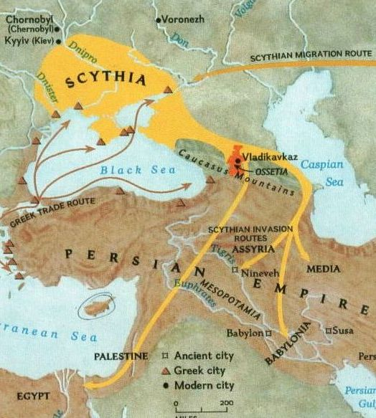

Slide 6
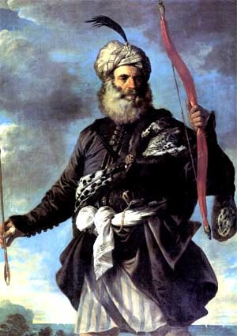
Скифы, кочевые иранские племена, проживали в причерноморских степях на рубеже VII – VI веков до н.э.

Slide 7
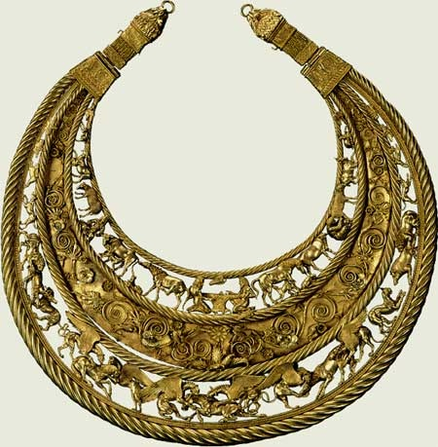
Пектораль из кургана Толстая Могила

Slide 8
Известно, что скифы, кроме искусства военного дела, обладали медицинскими знаниями, достаточно продвинутыми для их времени. Об этом свидетельствуют материальные памятники скифского периода, найденные на нашей территории. Многие методы врачевания и лечения были впервые предложены и эффективно использовались нашими предками.

Slide 9
Большинство сведений о народной медицине скифов мы находим у древнегреческих и древнеримских авторов. Античные и византийские писатели
( Плиний, Геродот, Плутарх, Гален) неоднократно сообщали о скифских врачевателях, эффективности противоядий и снадобий – скифской травы и скифского корня, разведений целебных растений, оперативном лечении травм и ран.

Slide 10
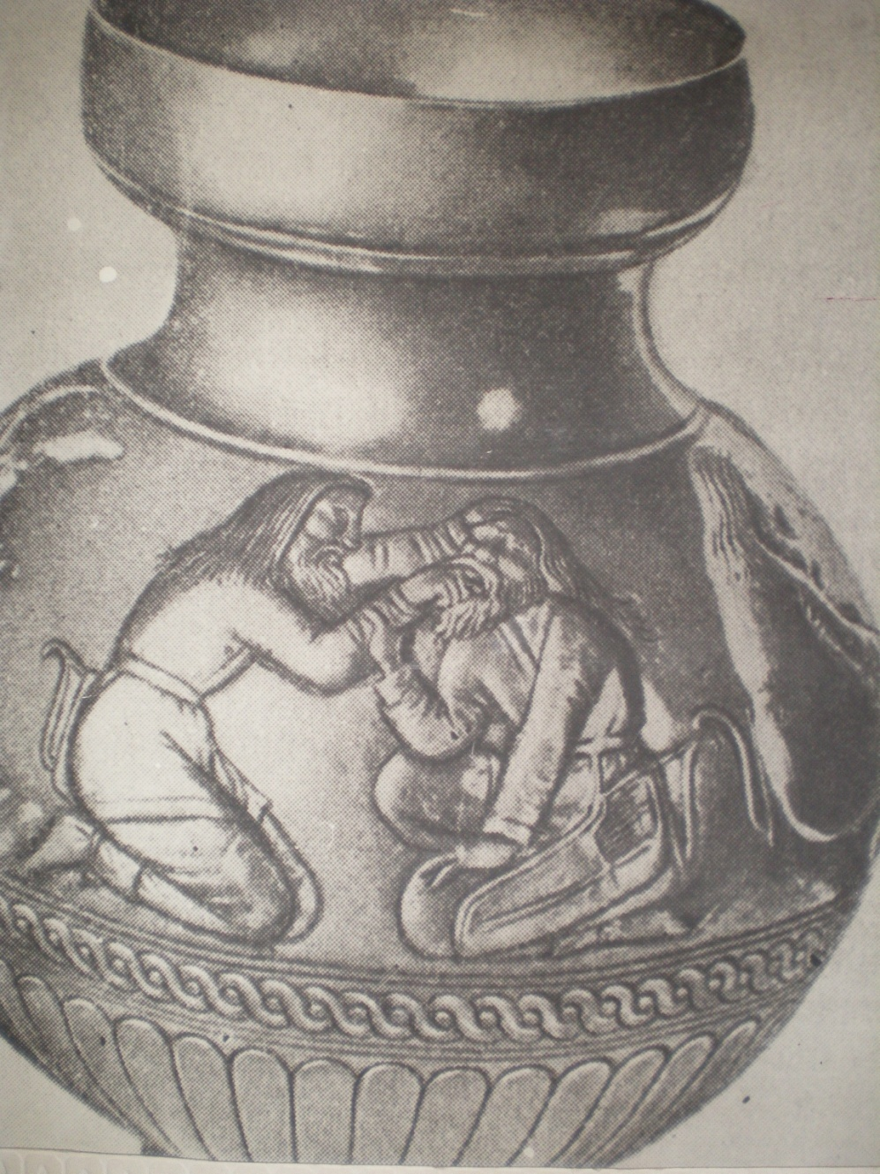
Особое место занимает археологическая находка чеканного изображения на ритуальном сосуде, обнаруженном в 1830 г. В богатом скифском захоронении 4 в до н. э. – кургане Куль-Оба, в 6 км от Керчи. В 1896 г. Профессор Змеев Л. Ф. предположил, что на этом сосуде изображено удаление зуба.

Slide 11
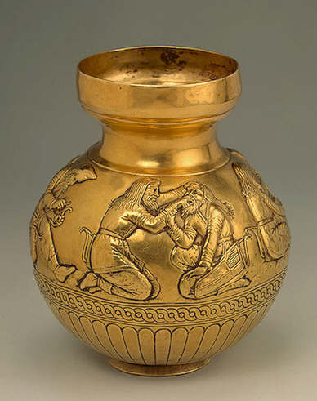

Slide 12
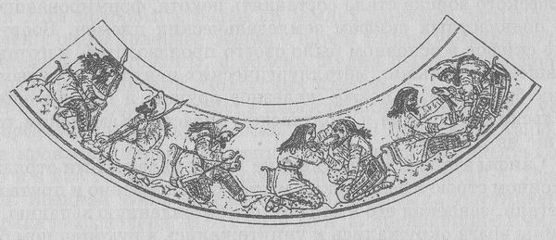

Slide 13
Скифские врачи пользовались перевязочными средствами. Об этом можно судить по изображению на этой же вазе. Тут, среди других сцен военной жизни показана сцена, как скиф-врачеватель накладывает на раненую ногу воина бинт. Очевидно, он был изготовлен из конопляного или льняного волокна.

Slide 14
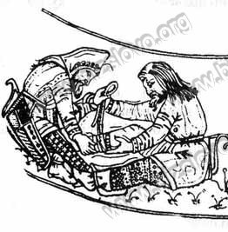

Slide 15
В Скифии были специалисты по сбору и заготовке лечебных растений. Они собирали их для себя и продажи в Грецию и греческие колонии на причерноморском побережье. Скифские лечебные травы пользовались спросом во всем мире.

Slide 16
По преданиям, скифский врач Токсарид впервые начал определять целебные свойства растений, классифицировать и применять их на практике.

Slide 17
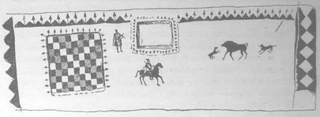
Об этом свидетельствует найденная в склепе №9 Неаполя - скифского.
«Диаграмма Токсарида»
Она включает в себя: 40 квадратов красного,
20 – зеленого, 21 – желтого цвета.

Slide 18
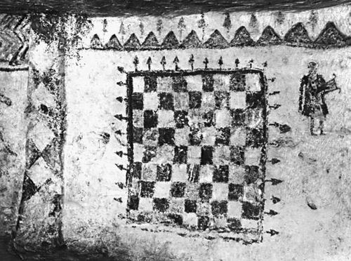
Быть может «диаграмма Токсарида» содержит загадки, представляющий интерес для истории и в первую очередь для нынешней фито терапии?

Slide 19
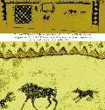
Возникает догадка, что она, возможно, является своего рода пособием по совместимости лекарственных растений, наставлением по показаниям и противопоказаниям к составлению «сборов» растений с лечебными целями.

Slide 20
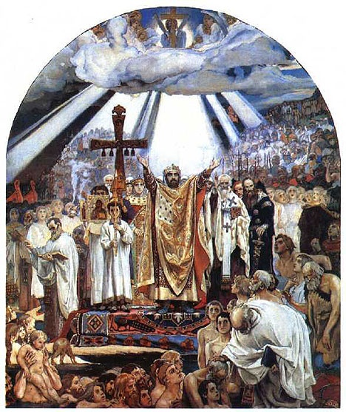
Київська Русь
за правління князів Володимира Великого та Ярослава Мудрого

Slide 21
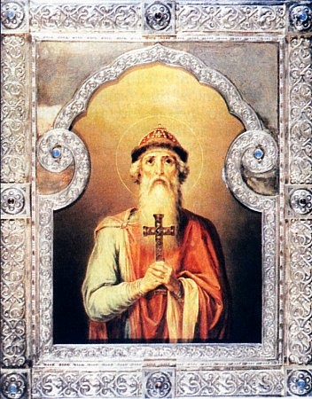
Володимир святий хреститель Руси.

Slide 22
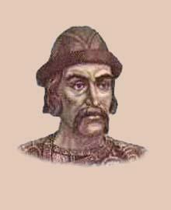
Ярослав Мудрый.

Slide 23
Особливості розвитку медицини та її характерні риси.
1. Народна медицина, емпіричний характер (цілителі, відуни )
2. Монастирська медицина. Діяльність лікарів-ченців та її представники: Антоній, Агапіт, Олимпій та інші.
3. Світська медицина та їх представники: Іван
Смера, Феофіл Нонн, Симеон Сич та інші.
4. Книжкова(або бібліотечна) медицина:
“Фізіолог”, “Травники”, Прохладний
Вертоград” та інші.
5. Організація санітарної справи.

Slide 24
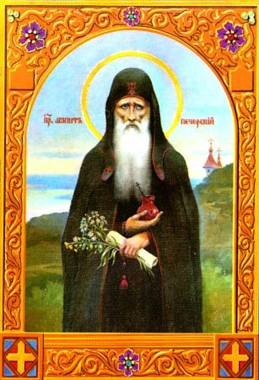
Агапит (?—1095), инок Киево-Печерского монастыря, первый известный по имени врач (безмездный лечец, исцелявший молитвой и зельем).

Slide 25
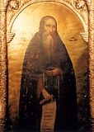
Преподобный Агапит Печерский, врач ("лечец") безмездный, родом из Киева, постриженик и ученик преподобного Антония Печерского, жил в XI веке.

Slide 26
Медицинское образование
Западное направление:
1578 - 1624 годы Острожская школа (Греко - славянский коллегиум), (академия) на Волыне. Основал князь Константин Острожский.
Первый ректор Смотрицкий Герасим;
2. Замойская академия — учебное учреждение в Замостье,
основанное Яном Замойским в 1594 году.
В 1669 году академия получила статус университета.
Преподавал медицину Ян Урсин Недзвецкий;
3. В 1773 г. во Львове по указу австрийской императрицы
Марии-Терезы было основано медицинское учебное
заведение Collegium Medicum (просуществовал 11 лет)
Преподавал медицину Андрей (Анджей) Крупинский;

Slide 27
1. В 1784 году открыт медицинский факультет при Львовском университете (1661 - 1905 гг..),
2. Цеха цирюльников (обучение 6 лет):
во Львове (1512); Луцке; Каменце, Киеве.
3. Краковский университет
(основан в 1364 г.), обучались и студенты из Украины;
Георгий из Дрогобыча, получивший степень доктора философии и медицины в Университете г. Болонья (современная Италия) и впоследствии преподавал в Болонье и Кракове.

Slide 28
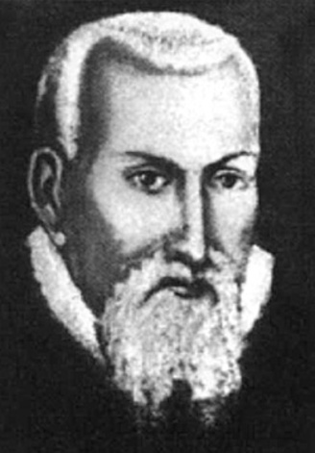
Юрій Котермак(Дрогобич) був першим відомим доктором...

Slide 29
Восточное направление:
1. Первая государственная Лекарская школа в России была открыта в 1654 г. при Аптекарском приказе (с 1632 г.) на средства государственной казны (Иван Грозный);
2. Госпитальные школы (Петр I ) первая 25 мая 1706 год
в Санкт Петербурге; далее в Кранштате; Московскую школу возглавил Константин Иванович Щепин.
3. На Украине в 1787 -1797 годы – Елесаветоградская медицинская школа (ныне г. Кировоград);
4. В 1755 году основан Киевский госпиталь и при нем открылась госпитальная школа.
5. В 1663 году основан Киево- Могилянский коллегиум , с 1701 года – академия.

Slide 30
Киево-могилянская академия
Она была образована в 1632 году по инициативе Киевского митрополита Петра Могилы на основе объединения киевских Братской (осн. в 1615 г.) и Лаврской (1631) школ по образцу западноевропейских гимназий академического типа.

Slide 31
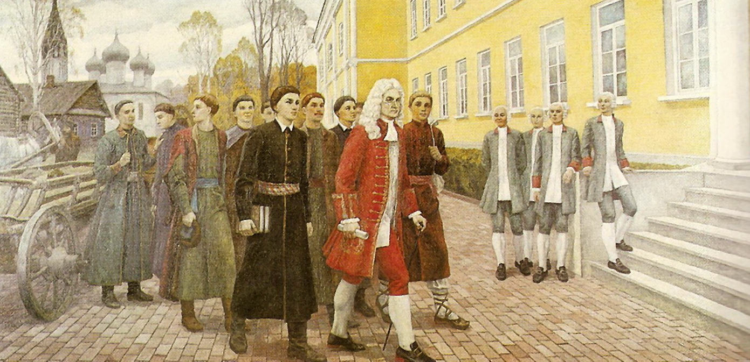

Slide 32
ВЫДАЮЩИЕСЯ ПРЕДСТАВИТЕЛИ УКРАИНСКОЙ МЕДИЦИНЫ

Slide 33
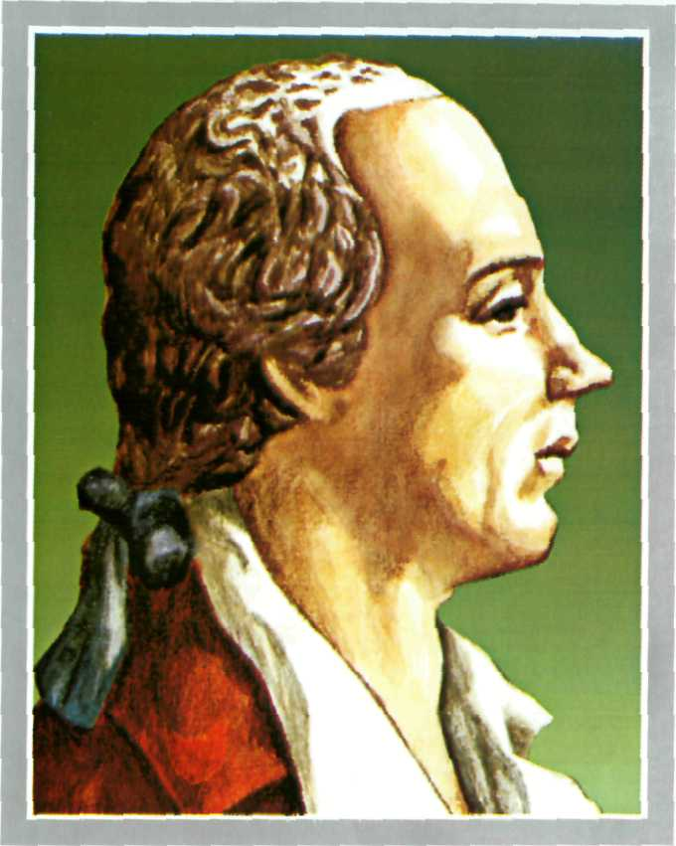
ДАНИЛА САМОЙЛОВИЧ САМОЙЛОВИЧ (1742 – 1805)

Slide 34
Родился в с. Янивка Черниговского района. После окончания Киевской академии и Петербургской госпитальной школы получил докторский диплом в Лейдене и всю свою жизнь работал на Украине. Он много сделал для борьбы с эпидемиями чумы: разработал новые методы изоляции больных и дезинфекции, впервые высказал мысль о наличии возбудителя чумы. Пытался выявить его с помощью микроскопической техники, и только ее несовершенство не позволило этого сделать.

Slide 35
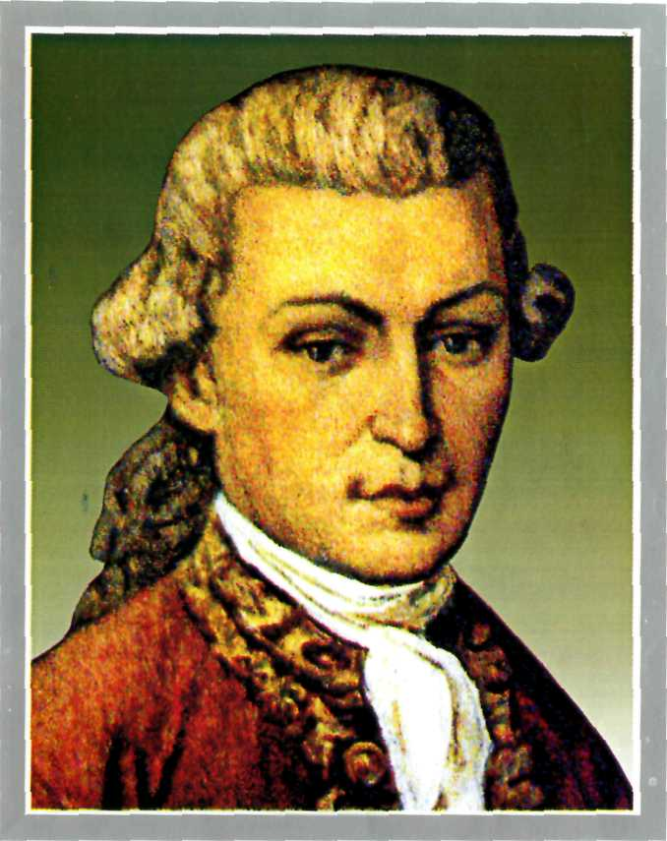
МАКСИМОВИЧ-АМБОДИК НЕСТОР МАКСИМОВИЧ (1744-1812)

Slide 36
Выходец из с. Веприк Гадяцкого района бывшей Полтавской губернии. Медицинское образование получил в Киевской академии и Петербургской госпитальной школе. 24 года преподавал акушерство в медицинских учреждениях. Ему принадлежит первый в стране учебник по акушерству «Искусство повивания или Наука о бабичьем деле» который он сам иллюстрировал многочисленными рисунками. Один из первых применил акушерские щипцы. Он написал и издал «Врачебное вешествословие, или Описание целительных растений...», «Анатомо-физиологический словарь», в котором подал много новых терминов; учебник по ботанике, ботанический словарь.

Slide 37
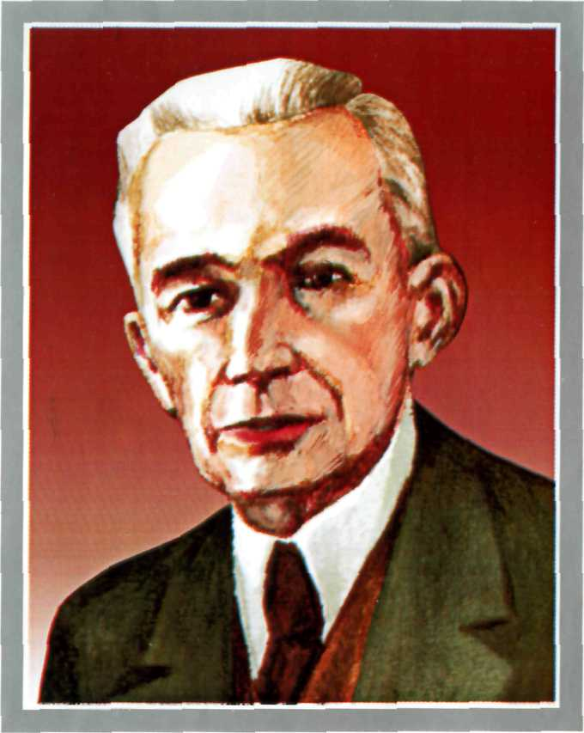
БОГОМОЛЕЦЬ АЛЕКСАНДР АЛЕКСАНДРОВИЧ (1881 – 1946)

Slide 38
Окончил Одесский университет. Работал профессором патофизиологии, основал большую школу патофизиологов. Разработал теорию физиологической системы соединительной ткани, объяснил действие переливания крови. Сделал значительный вклад в развитие геронтологии. По его инициативе в Киеве в 1938 году состоялась первая в мире конференция по проблемам старения и долголетия.

Slide 39
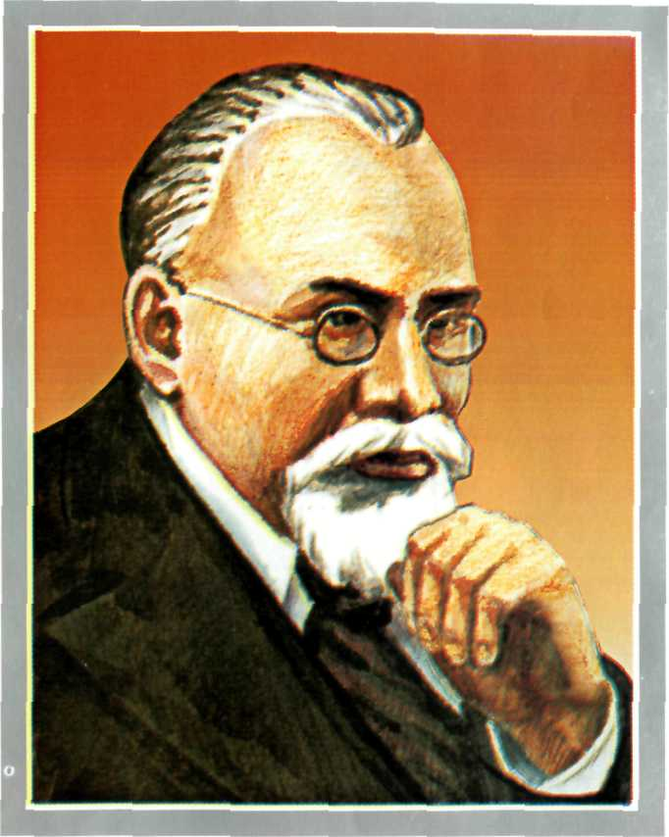
ДАНИЛЕВСКИЙ ВАСИЛИЙ ЯКОВИЧ
(1852 – 1939)

Slide 40
Окончив Харьковский университет, В.Я. Данилевский был организатором и руководителем Украинского института эндокринологии и органотерапии в Харькове, открыл центры регуляции вегетативных процессов в головном мозге. Он первый провел регистрацию электрических потенциалах мозга, которая позже стала основой метода электроэнцефалографии. Автор 217 научных работ, среди которых пособия по физиологии, монографии о электрических явлениях в головном мозге и другие.

Slide 41
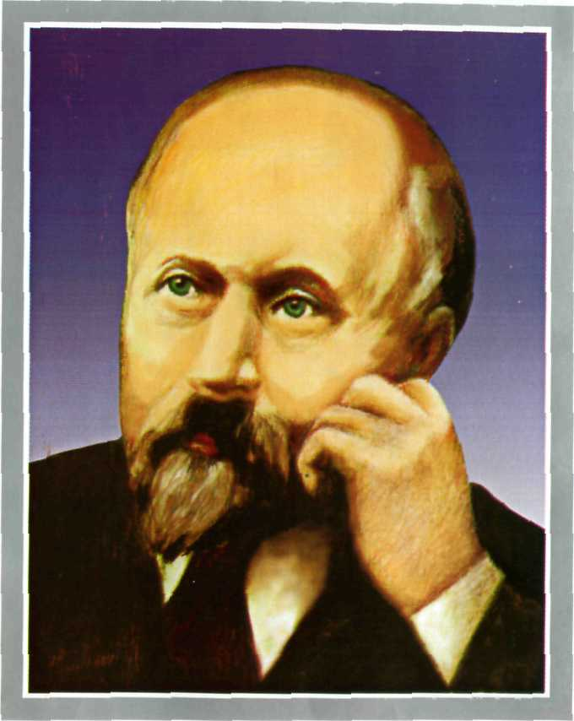
ЗАБОЛОТНЫЙ ДАНИЛ КИРИЛЛОВИЧ (1866 – 1929)

Slide 42
Родился в с.Чоботарки на Виничине. Закончил природное отделение физико-математического факультета Одесского университета и медицинский факультет Киевского университета. Один из основоположников отечественной эпидемиологии. Особое внимание уделял изучению путей распространения чумы и её лечению. Он впервые разработал методы вакцинации в борьбе с холерными эпидемиями и основал кафедру эпидемиологии в Одессе. Академик АН УССР, президентом которой он был избран в 1928 году. В составе этой академии организовал Институт микробиологии.

Slide 43
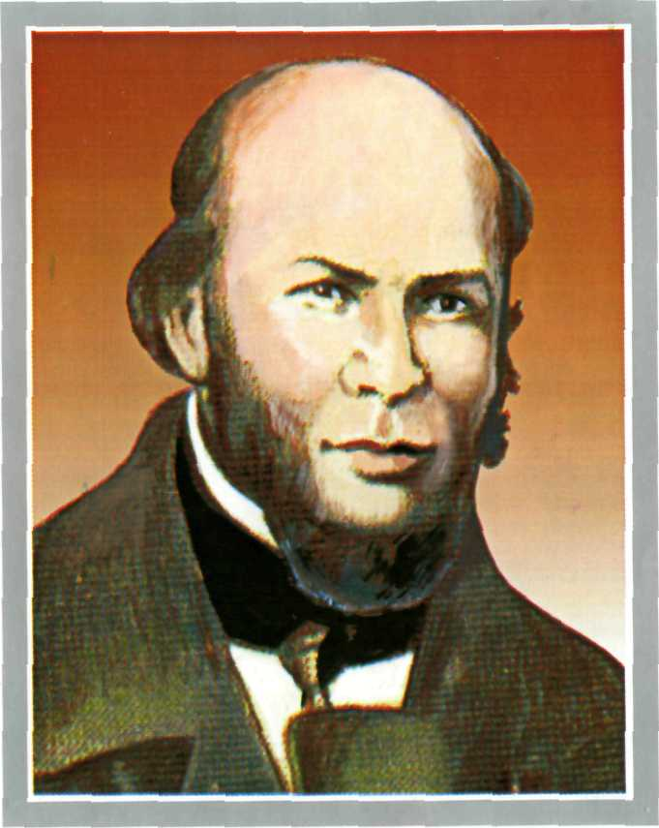
ПИРОГОВ НИКОЛАЙ ИВАНОВИЧ (1810 – 1881)

Slide 44
Основоположник отечественной хирургии, выдающийся педагог. Основатель новой сферы медицинской науки – хирургической, или топографической анатомии. Разработал основы военно-полевой хирургии и способы обезболивания в процессе оперативных вмешательств, которые впервые использовал, леча раненых в Крымской войне. В связи с 50-летием его научной деятельности медицинская общественность Украины организовала проведение «Пироговских медицинских съездов». Последние 25 лет Н.И. Пирогов жил на Украине в своем имении Вишня возле Винницы, где и был похоронен.

Slide 45
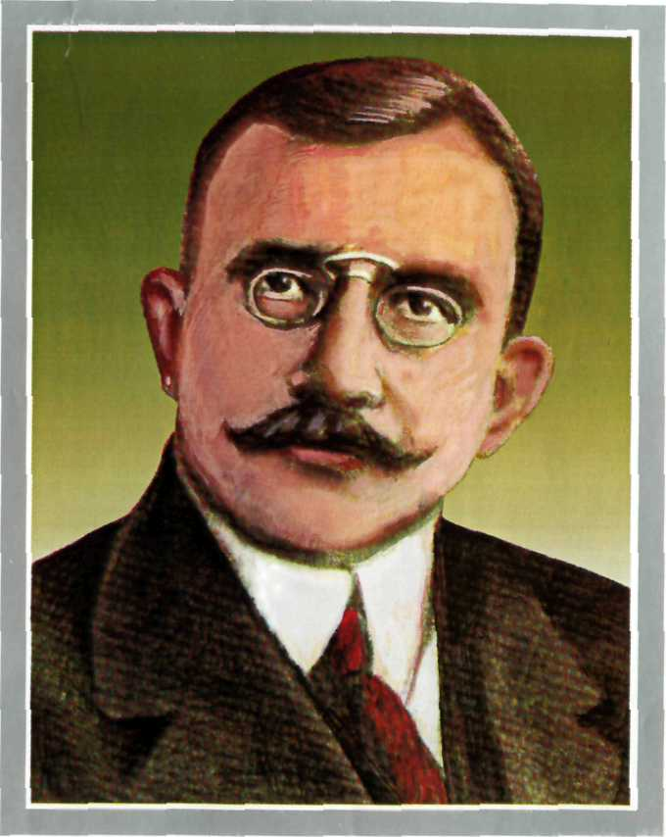
ВОРОБЬЕВ ВЛАДИМИР ПЕТРОВИЧ (1876 – 1937)

Slide 46
Родился в г. Одесса. Закончил Харьковский медицинский университет и с того времени вся его жизнь была связана с Харьковом, с кафедрой анатомии. Уже первая научная работа В.П. Воробьева была удостоена золотой медали университета. В 34 года он возглавляет кафедру анатомии медицинского института. Автор первого пособия по анатомии, а также 5-томного анатомического атласа, который пользуется большой популярностью и у современных студентов. В.П. Воробьевым была основана одна из основных анатомических школ Украины, которая стала известна всему миру.

Slide 47
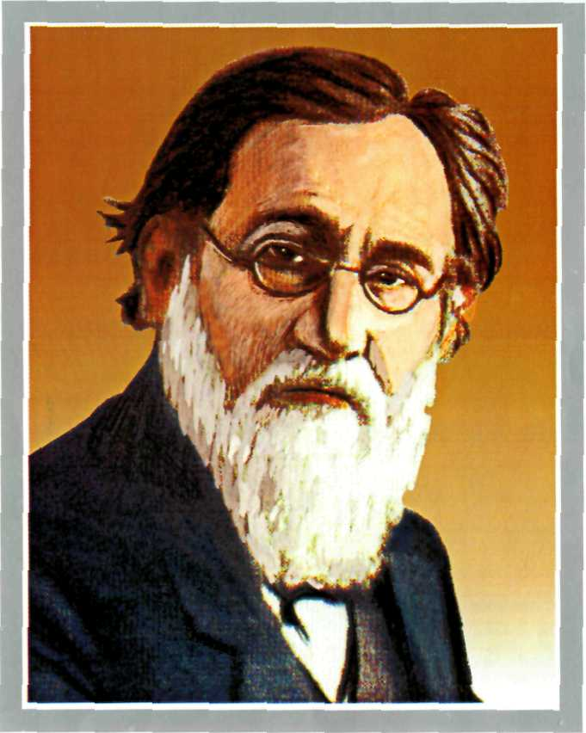
МЕЧНИКОВ ИЛЬЯ ИЛЬИЧ (1845-1916)

Slide 48
Родился в с. Ивановцы на Харьковщине. Окончил школу с золотой медалью, поступил в Харьковский университет, который закончил досрочно в 19 лет.
Выдающийся биолог, зоолог, патолог, который разработал вопросы о начальном состоянии многоклеточных организмов, основал первую в Украине бактериологическую станцию,
создал учение об иммунитете.
За роботы об иммунитете
в 1908 году удостоен Нобелевской премии.

Slide 49
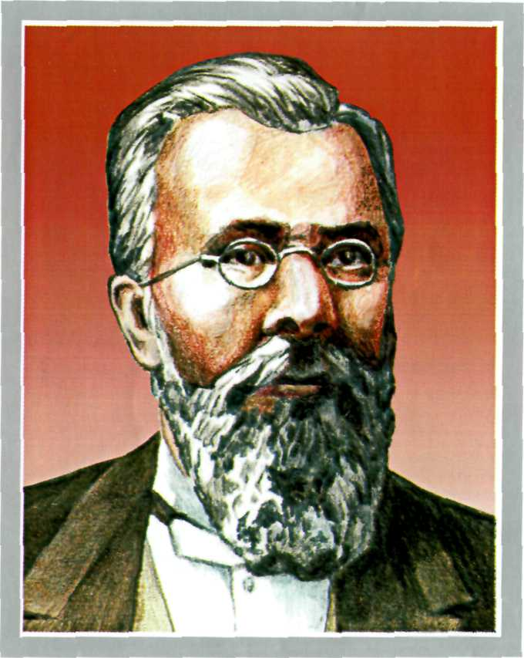
СКЛИФОСОВСКИЙ НИКОЛАЙ ВАСИЛЬЕВИЧ (1836 – 1904)

Slide 50
Самый выдающийся отечественный хирург второй половины ХІХ столетия. Работал врачем в Херсоне, Одессе. Еще в досептическое время успешно проводил овариотомии, резекции челюсти. Был избран профессором хирургии Киевского и Петербургского университетов. Один из инициаторов организации хирургического общества, глава І Всероссийского съезда хирургов, президент Всемирного конгресса врачей. В последние 7 лет жизни возглавлял единственный в то время институт усовершенствования врачей. Похоронен в Полтаве, куда часто приезжал летом на отдых.

Slide 51
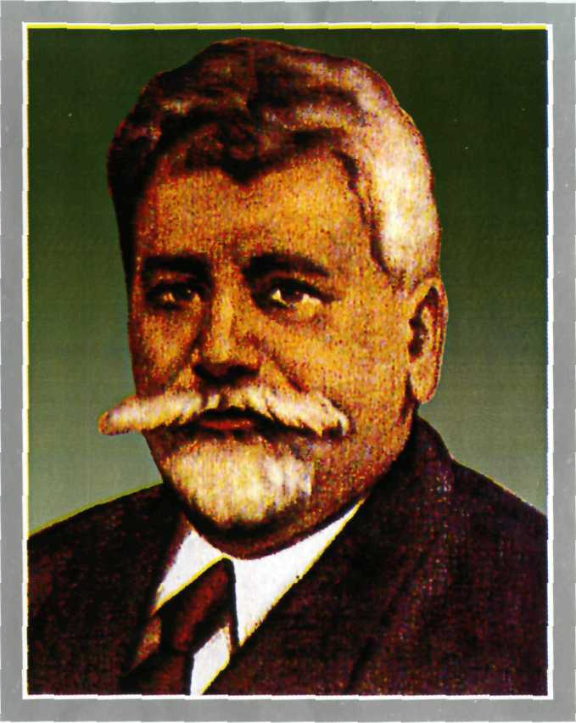
ОБРАЗЦОВ ВАСИЛИЙ ПАРМЕНОВИЧ (1849 – 1920)

Slide 52
Окончил Петербургскую медико-хирургическую академию, блестяще защитил докторскую диссертацию по морфологии крови и костномозгового кровообразования. Объединив около себя умелых молодых врачей, он на свои деньги организовал клинику. Как профессор медицинского факультета Киевского медицинского университета, активно занимался организацией новых терапевтических методов наблюдения. Большой заслугой В.П. Образцова в истории мировой клинической медицины есть применение глубокой методичной скользящей пальпации органов живота.

Slide 53
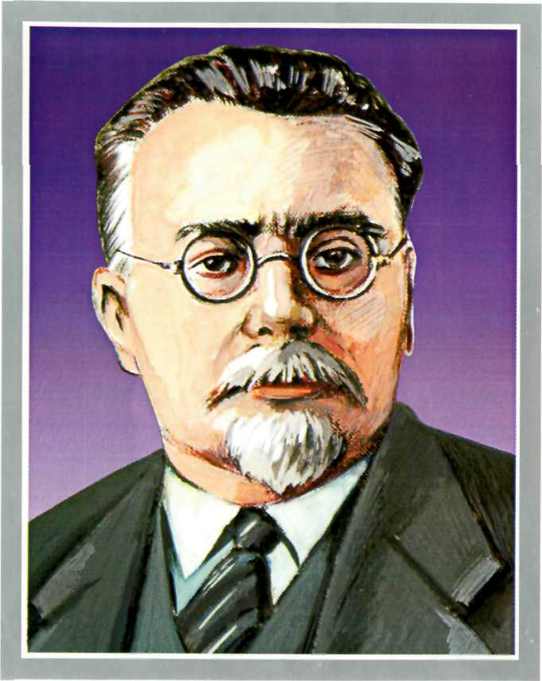
СТРАЖЕСКО НИКОЛАЙ ДМИТРИЕВИЧ (1876 – 1952)

Slide 54
Один из руководителей украинской терапевтической школы. За его инициативою в Киеве создан институт клинической медицины, которому позже было присвоено имя его основателя. Предложил новую клиническую классификацию недостающего кровообращения, которая было принята ХІІ Всесоюзным съездом терапевтов. Особое внимание уделял кардиологии, изучил проблемы сепсиса и ревматизма. Н.Д. Стражеско – академик АН СССР, академик АН УССР, действительный член Академии медицинских наук СССР, Герой Социалистического Труда.

Slide 55
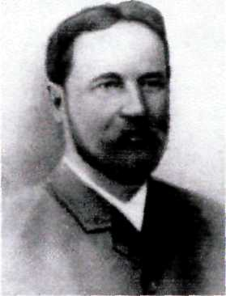
СУББОТИН ВИКТОР АНДРЕЕВИЧ

Slide 56
Киевскому университету принадлежит инициатива принятия первого официального решения (1864г) о создании отдельной кафедры гигиены. Первым заведующим кафедрой гигиены медицинского факультета киевского университета стал его бывший выпускник В.А. Субботин, который прошел предварительную стажировку по гигиене за границей в лабораториях выдающихся ученых-гигиенистов
М. Петтенкофера и К.Фойта.
В.А. Субботин сыграл большую роль в создании санитарной организации в Киеве, он сформулировал основные положения, касающиеся ее структуры, обязанностей, форм труда.

Slide 57
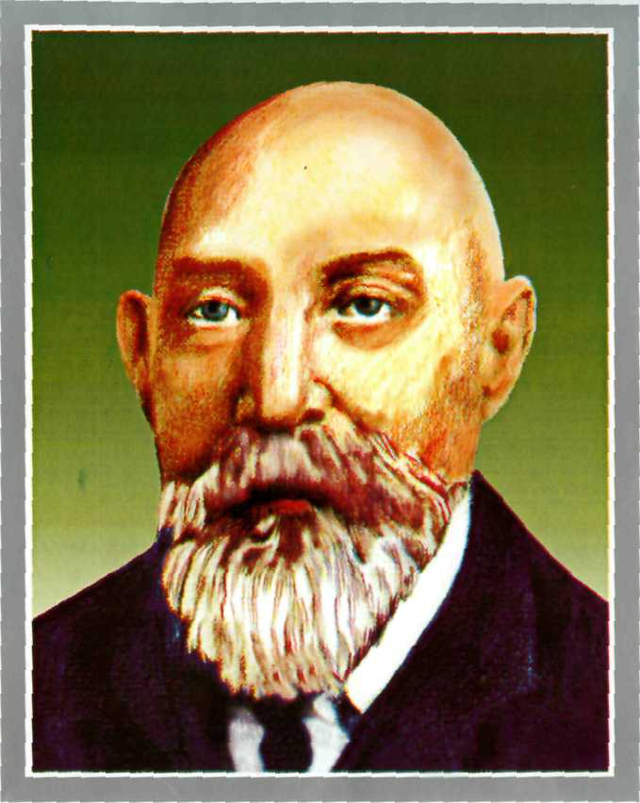
ФИЛАТОВ ВЛАДИМИР ПЕТРОВИЧ (1875 – 1956)

Slide 58
С 1911 года работал профессором кафедры болезней глаз Одесского медицинского института, позже возглавил Украинский институт болезней глаз, которому присвоено его имя. Он впервые в мировой практике разработал успешную пересадку роговицы, метод тканевой терапии, который получил распространение и признание во всем мире. Вместе со своими учениками внес много нового в изучении глаукомы. Создал выдающуюся школу отечественных офтальмологов и все свою жизнь посвятил новым методам профилактики и лечению тяжелейших заболеваний. Академик Академии наук УССР, Герой Социалистического Труда.

Slide 59
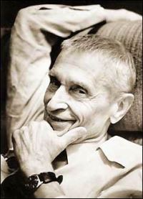
АМОСОВ НИКОЛАЙ МИХАЙЛОВИЧ 1913 - 2002

Slide 60
Амосов Николай Михайлович, родился в 1913г. - украинский ученый, академик АМН УССР (1969г.). Автор около 250 научных работ, из них 10 монографий, также писал книги-дневники. Основное направление его научно-практической деятельности - торакальная хирургия и биокибернетика. Он разработал вопросы хирургического лечения заболеваний легких, сердца, искусственного кровообращения, физиологии сердца, регулирования функций внутренних органов, медицинской и биологической кибернетики, моделирования процессов мышления и психики, в частности СУТ (система усиления торможения).

Slide 61
Книги
1964 — «Мысли и сердце»
1965 — «Записки из будущего»
1975 — «ППГ 2266 (Записки полевого хирурга)»
1977 — «Раздумья о здоровье»
1979 — «Здоровье и счастье ребенка»
1983 — «Книга о счастье и несчастьях»
1996 — «Преодоление старости»
1997 — «Моя система здоровья»
1999 — «Голоса времен»
2000 — «Размышления»
2002 — «Энциклопедия Амосова»

Slide 62
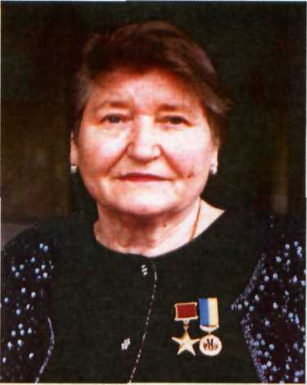
МАЛАЯ ЛЮБОВЬ ТРОФИМОВНА 1919 - 2003

Slide 63
Любовь Трофимовна Малая
родилась в крестьянской семье в с. Копани Ореховского района Запорожской области.
Герой Украины, академик АМН и НАН Украины, академик АМН СССР и АМН России, член многих международных научных обществ, доктор основанного ею же Института терапии АМН Украины, зав. кафедрой госпитальной терапии Харьковского медицинского университета.
Л.Т. Малая – автор 26 монографий и учебников, более 500 научных трудов по самым актуальным проблемам клинической медицины. По инициативе Л.Т. Малой впервые в Украине открыто специализированное инфарктное отделение с блоком интенсивной терапии на базе 27-й клинической больницы г. Харькова.

Slide 64
Анатолий Дмитриевич Визир (1929–2002)

Slide 65
Анатолий Дмитриевич Визир, известных представителей отечественной терапевтической школы, академик НАН и АМН Украины, доктор медицинских наук, профессор, ректор Запорожского государственного медицинского университета с (1974-2002гг), заведующий кафедрой пропедевтики внутренних болезней.
Родился 31 июля 1929 г. в поселке Ромодан Миргородского района Полтавской области, в семье врачей. После окончания в 1953 г. Харьковского медицинского института до 1956 г. работал ординатором-терапевтом. С 1956 по 1965 г. прошел путь от аспиранта до доцента Харьковского медицинского института, в котором выполнил диссертационные работы на соискание научной степени кандидата и доктора медицинских наук под руководством академика НАН, АМН Украины и РАМН профессора Л.Т. Малой.

Slide 66
Фундаментальные и научно-практические разработки А.Д. Визира послужили основой для развития и становления перспективных научных направлений в клинической медицине.
Первостепенную важность для науки и практики имеют фундаментальные исследования А.Д. Визира, руководимой им кафедры и его школы по выяснению роли нейрогуморальных механизмов в развитии сердечно-сосудистых заболеваний.
Подготовил более 30 докторов и кандидатов медицинских наук.

Slide 67
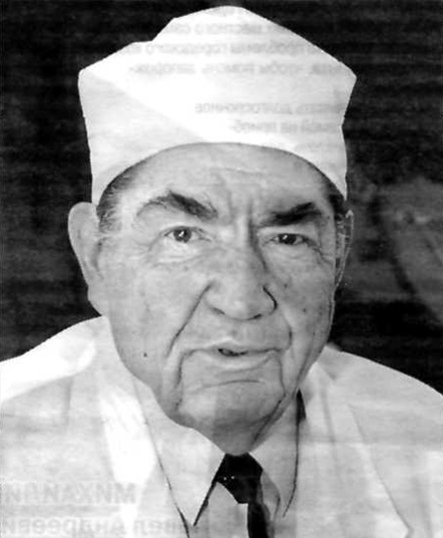
ШАЛИМОВ АЛЕКСАНДР АЛЕКСЕЕВИЧ 1918 - 2006

Slide 68
ШАЛИМОВ АЛЕКСАНДР АЛЕКСЕЕВИЧ
Выдающийся хирург за всю свою жизнь сделал, по его собственному утверждению, около 40 тысяч операций.
А.А. Шалимов первый в Советском Союзе сделал резекцию печени. Именно он разработал уникальный метод лечения острого панкреатита. Ему удалось изменить методику наложения швов – и сразу же в два раза уменьшилась смертность после операций.

Slide 69
Соломон Ваксман: "Бог создал лекарства из земли"

Slide 70
Зелман Абрахам Ваксман (1888 - 1973).

Slide 71
Зелмана Абрахам Ваксман выдающийся ученый микробиолог, профессор университета штата Нью Джерси — Ратджерс (СЩА), лауреата Нобелевской премии.
Родился 8 июля 1888 года в местечке Новая Прилука, неподалеку от Бердичева. Учился в Одессе, иммигрировал в США в 1910 году.
Исследование микробов почвы, привели его к открытию в 1945 году стрептомицина, первого антибиотического средства против туберкулеза.
В 1952 году ему была присуждена Нобелевская премия в области физиологии и медицины.
Ваксман впервые ввел в употребление термин "антибиотики" для
микробных культур с антибактериальными свойствами, которые стали мощным оружием в борьбе с инфекциями.
В 1949 году в лаборатории Ваксмана был получен еще один активный антибиотик — неомицин. Всего в его лаборатории было создано
свыше 20 антибиотиков.

Slide 72
«Светя
другим, сгораю сам»

Slide 73
Рембрандт ван Рейн (1606-1669)
Урок анатомии доктора Николаса Тюльпа

Slide 74
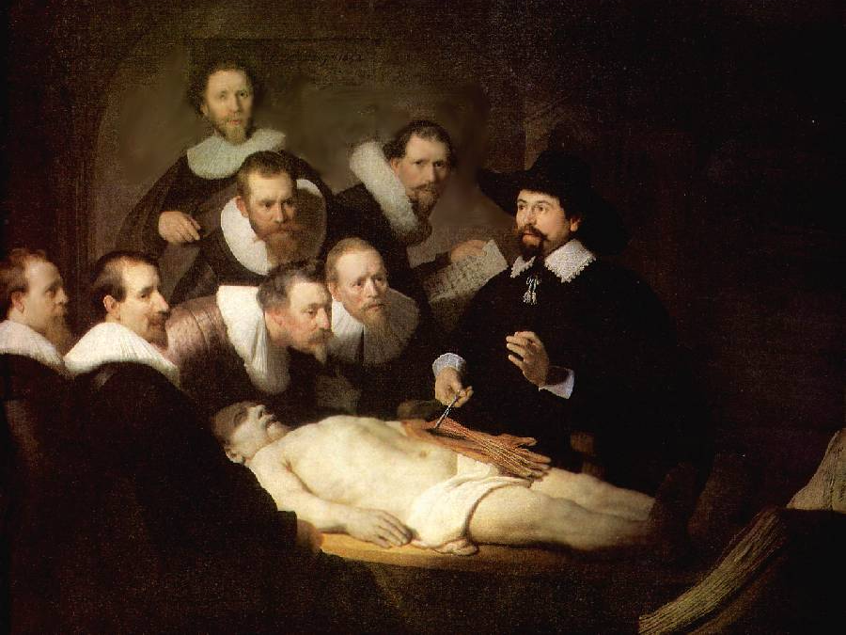

Slide 75
Спасибо за внимание! ☺

